Slide 1
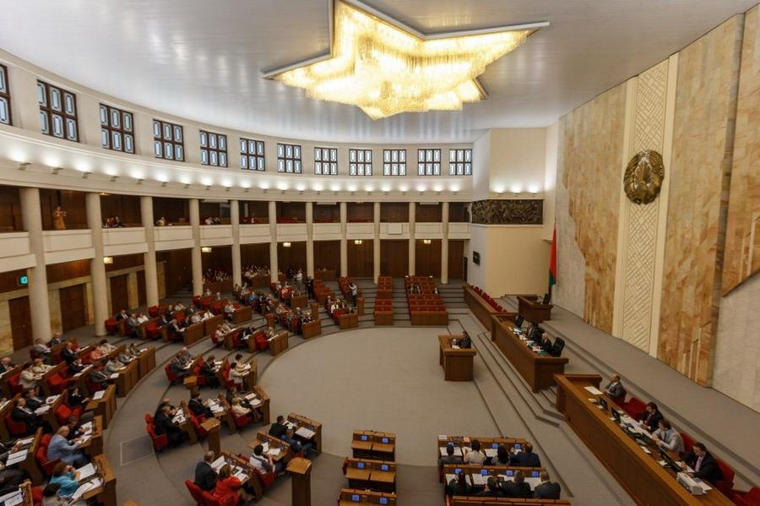
52
Общественно-политическая жизнь во второй половине 1990-х гг. - начале XXI в.
2022

Slide 2
План
Развитие общественно-политической системы Республики Беларусь. Формирова- ние ветвей государственной власти.
Республиканский референдум 24 ноября 1996 г. и его результаты.
Процесс формирования Республики Беларусь как демократического социального правового государства.
Выборы Президента Республики Беларусь. Республиканский референдум 17 ок- тября 2004 г. и его результаты.
Республиканский референдум 27 февраля 2022 г. и его результаты.
Изменения и дополнения в Конституцию Республики Беларусь.
Всебелорусское народное собрание – высший представительный орган народо- властия Республики Беларусь.
Политические партии и общественные объединения.

Slide 3
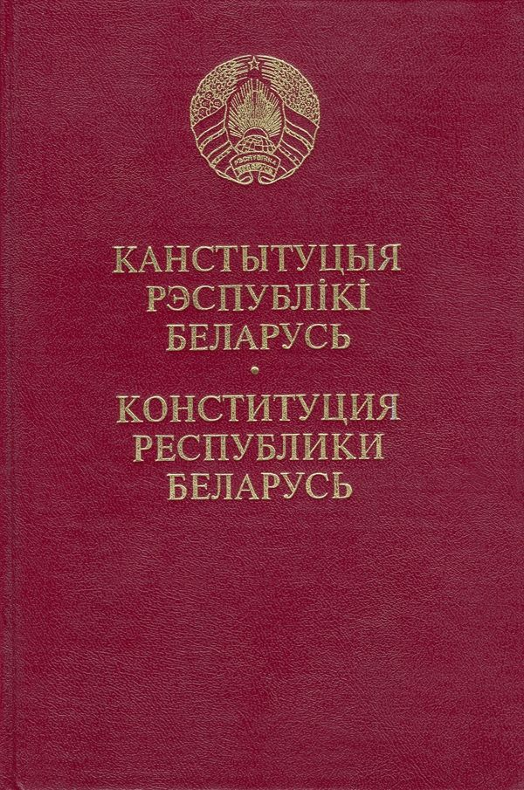
Развитие общественно-политической системы Республики Беларусь. Формирование ветвей государственной власти
Статья 1. Республика Беларусь – унитарное демократическое социальное правовое государство.
Республика Беларусь обладает верховенством и полнотой вла- сти на своей территории, самостоятельно осуществляет внут- реннюю и внешнюю политику.
Республика Беларусь защищает свою независимость и терри- ториальную целостность, конституционный строй, обеспечи- вает законность и правопорядок.
Конституция Республики Беларусь

Slide 4
Развитие общественно-политической системы Республики Беларусь. Формирование ветвей государственной власти
Реализация принципа разделения властей Конституцией Республики Беларусь 1994 г.
Президент – глава государства и исполнительной власти
Законодательная власть
Исполнительная власть
Судебная власть
Парламент – Верховный Совет Республики Беларусь
Правительство – Совет Министров Республики Беларусь
Верховный суд, Высший Хозяйствен- ный суд, Конститу- ционный суд

Slide 5
Развитие общественно-политической системы Республики Беларусь. Формирование ветвей государственной власти
Полномочия Верховного Совета Республики Беларусь по Конституции 1994 г.:
принятие и изменение Конституции
назначение референдумов и выборов депутатов Верховного Со- вета и местных Советов депутатов, выборов Президента
избрание высших судов республики, Генпрокурора, Председа- теля и Совета Контрольной палаты Беларуси, Председателя и Правления Национального банка Беларуси
роспуск местных Советов
определение основных направлений внутренней и внешней по- литики
определение военной доктрины Беларуси, а также объявление войны и заключение мира
право отстранения Президента от должности в случае наруше- ния им Конституции и др.

Slide 6
Развитие общественно-политической системы Республики Беларусь. Формирование ветвей государственной власти
Полномочия Президента Республики Беларусь по Конституции 1994 г.:
является Главнокомандующим Вооруженными Силами Респуб- лики Беларусь
осуществляет руководство системой органов исполнительной власти, обеспечивает их взаимодействие с представительными органами
создаёт и упраздняет министерства, государственные комите- ты и другие центральные органы управления Республики Бела- русь
представляет Верховному Совету кандидатуры для избрания на должности председателей Конституционного, Верховного, Выс- шего Хозяйственного судов, председателя руководства Нацио- нального банка
представляет государство в отношениях с другими странами и международными организациями
ведёт переговоры и подписывает международные соглашения
подписывает законы и др.

Slide 7
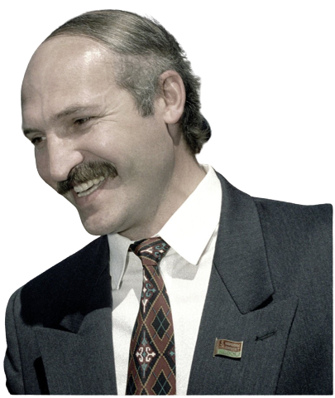
Развитие общественно-политической системы Республики Беларусь. Формирование ветвей государственной власти
Для реализации полномочий исполнительной власти при Президенте Республики Беларусь создавался Ка- бинет Министров Республики Беларусь - правительст- во, члены которого назначались и освобождались от занимаемой должности Президентом. В то же время Президент не имел права распускать парламент.
А.Г.Лукашенко. 1994 г.

Slide 8
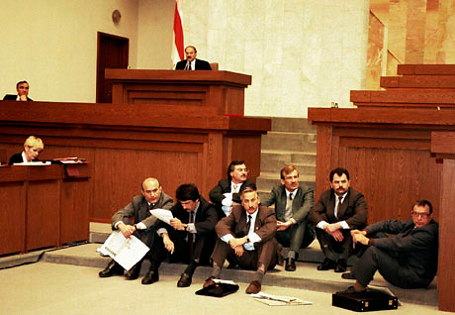
Республиканский референдум 24 ноября 1996 г. и его результаты
Конституция 1994 г., выборы нового состава Верховного Совета Республики Беларусь 13-го созыва, республиканский референдум 1995 г. не смогли разрешить противоречий. Лидеры оппозиционных фракций в парламенте вступили в конфронтацию с Президентом. В такой ситуации Прези- дент А.Г.Лукашенко выступил с инициативой проведения референдума по ряду вопросов общест- венно-политической жизни страны и по внесению изменений в действующую Конституцию.
Противостояние Верховного Совета Президенту. 1996 г.

Slide 9
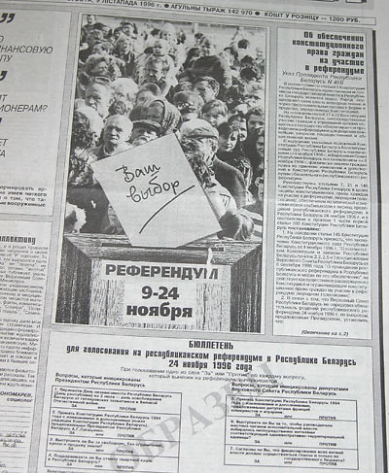
Республиканский референдум 24 ноября 1996 г. и его результаты
В июле 1996 г. в печати был опубликован проект Конституции Республики Беларусь 1994 г. с изме- нениями и дополнениями, предлагаемыми Президентом страны.
Изменение полномочий Президента по проекту изменений в Конституцию
получал право назначать всех высших долж- ностных лиц
получал право формировать правительство
получал право подписывать законы и издавать декреты, которые имеют силу закона
получал право распускать парламент
Подготовка к референдуму в белорусской печати. 1996 г.

Slide 10
Республиканский референдум 24 ноября 1996 г. и его результаты
В октябре 1996 г. в Минске прошло І Всебелорусское народное собрание. Участники форума обсу- дили изменения и дополнения в Конституцию, предложенные Президентом.
Республиканский референдум 24 ноября 1996 г.
Вопросы, инициированные Президентом | Вопросы, инициированные Верховным Советом
О переносе Дня Независимости на 3 июля («за» – 88,18%). О внесении изменений и дополнений в Конституцию (предложенных Президен- том) («за» – 70,45). О введении свободной без ограничений купли-продажи земель сельскохозяйст- венного назначения («против» – 82,88%). Об отмене смертной казни («против» – 80,44%). | О внесении изменений и дополнений в Конститу- цию (предложенных парламентом) («против» – 71,2%). О выборности глав администраций регионов («против» – 69,92%). О финансировании всех ветвей власти открыто и только из бюджета («против» – 65,85%).

Slide 11
Процесс формирования Республики Беларусь как демократи- ческого социального правового государства
Органы государственной власти в Республике Беларусь по Конституции Республики Беларусь с изменениями и дополнениями 1996 г.
Президент Республики Беларусь – Глава государства
Законодательная власть |  | Исполнительная власть | Судебная власть
Национальное собра- ние Республики Бела- русь - парламент |  | Совет Министров Рес- публики Беларусь – правительство | Конституционный Суд Республики Беларусь
Совет Рес- публики | Палата представи-телей |  | Верховный Суд Республики Беларусь

Slide 12
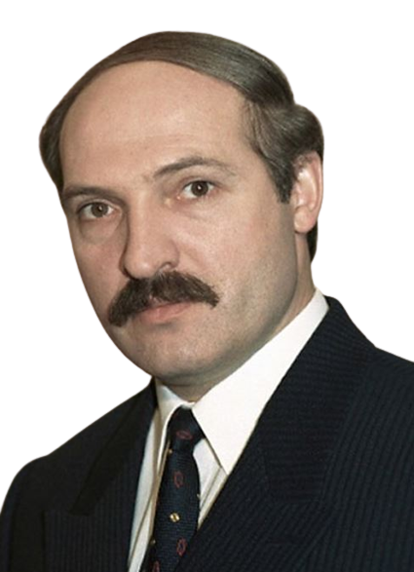
Процесс формирования Республики Беларусь как демократи- ческого социального правового государства
Президент с согласия Палаты представителей мог назначать премьер-министра и его заместителей, определять структуру правительства, принимать решение об отставке правительства, назначать глав исполнительной власти на местах.
А.Г.Лукашенко. 1994 г.

Slide 13
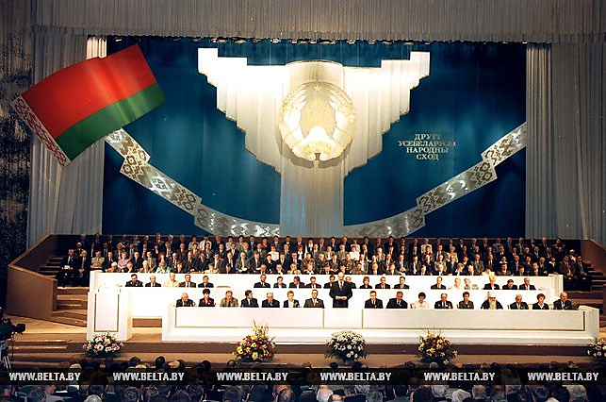
Выборы Президента Республики Беларусь. Республиканский референдум 17 октября 2004 г. и его результаты
В мае 2001 г. состоялось ІІ Всебелорусское народное собрание. На нём была принята программа развития страны на 2001-2005 гг.
ІІ Всебелорусское народное собрание

Slide 14
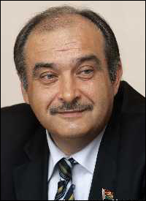
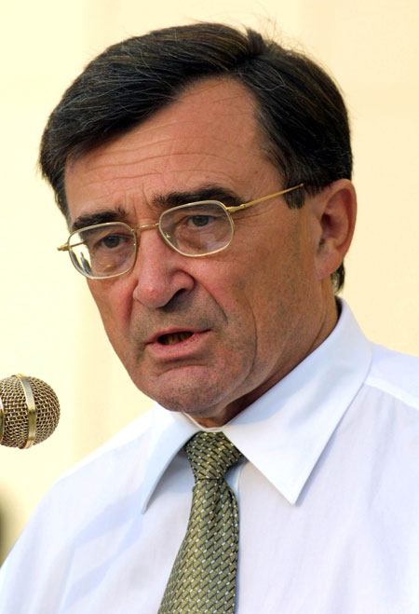
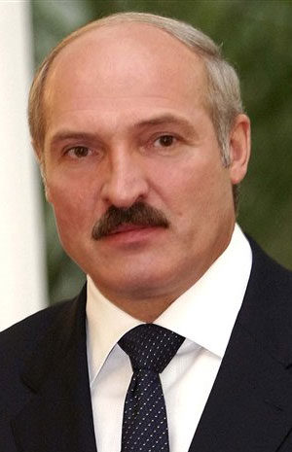
Выборы Президента Республики Беларусь. Республиканский референдум 17 октября 2004 г. и его результаты
Президентская избирательная кампания в 2001 г. проходила под лозунгом «За сильную и процве- тающую Беларусь». За А.Г.Лукашенко проголосовало 75,6% избирателей. Он был переизбран на вто- рой президентский срок.
Итоги выборов Президента Республики Беларусь в 2001 г.
С.В.Гайдукевич
В.И.Гончарик
А.Г.Лукашенко
2,48%
Председатель Либе- рально-демократи-ческой партии
15,65%
Председатель Федерации профсоюзов
75,65%
Президент Республики Беларусь

Slide 15
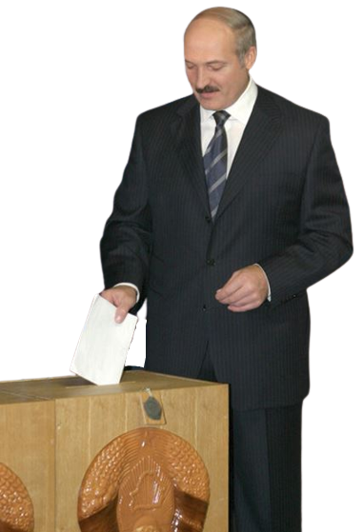
Выборы Президента Республики Беларусь. Республиканский референдум 17 октября 2004 г. и его результаты
Президент А.Г.Лукашенко инициировал проведение республиканского референдума по вопросу о возможности его участия в очередных пре- зидентских выборах. На республиканском референдуме, который про- шёл 17 октября 2004 г., было снято ограничение на возможность быть избранным Президентом страны не более двух сроков подряд.
Голосование на республиканском референдуме и выборах депутатов Палаты представителей Национального собрания. 2004 г.

Slide 16
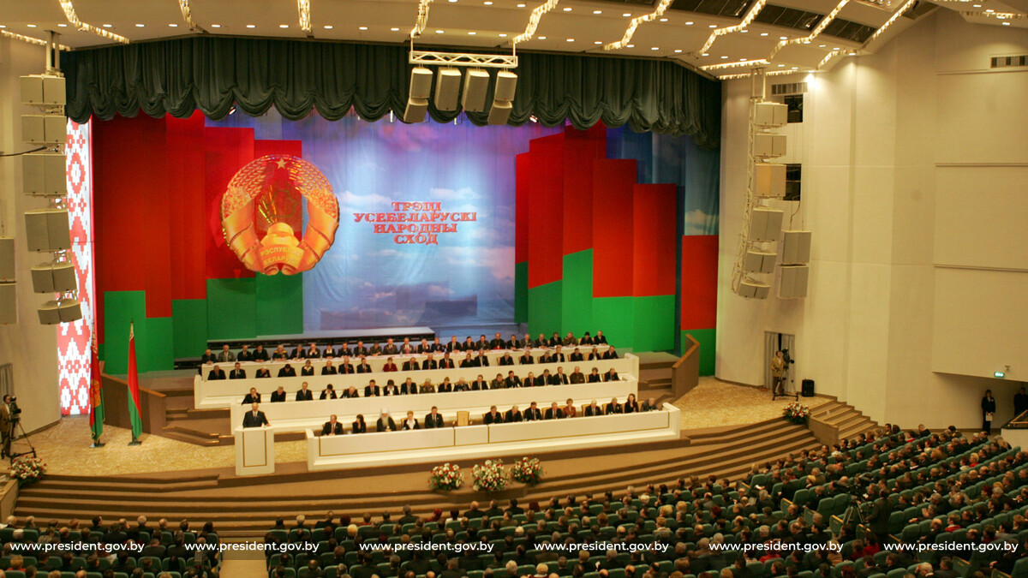
Выборы Президента Республики Беларусь. Республиканский референдум 17 октября 2004 г. и его результаты
В марте 2006 г. состоялось III Всебелорусское народное собрание. Оно приняло Программу со- циально-экономического развития Республики Беларусь на 2006-2010 гг. под девизом «Государство для народа».
ІІI Всебелорусское народное собрание

Slide 17
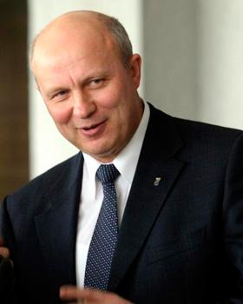
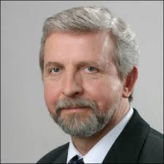
Выборы Президента Республики Беларусь. Республиканский референдум 17 октября 2004 г. и его результаты
Очередные выборы Главы государства прошли в Беларуси 19 марта 2006 г. Участие в них приняло 92,9% избирателей. Президентом был избран А.Г.Лукашенко. За него проголосовало 83% избира- телей.
Итоги выборов Президента Республики Беларусь в 2006 г.
А.В.Козулин
С.В.Гайдукевич
А.В.Милинкевич
А.Г.Лукашенко
2,2%
Председатель Белорусской социал-демокра-тической партии
3,5%
Председатель Либерально-де-мократической партии
6,2%
Единый кандидат от оппозиции
83%
Президент Республики Беларусь

Slide 18
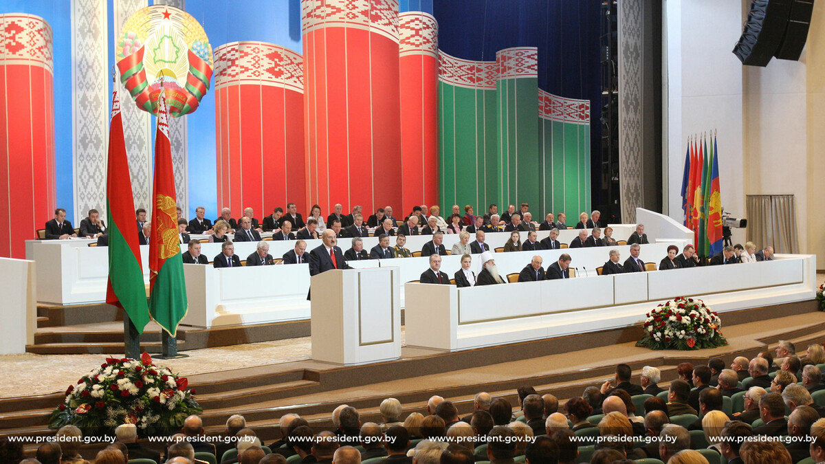
Выборы Президента Республики Беларусь. Республиканский референдум 17 октября 2004 г. и его результаты
В начале декабря 2010 г. в Минске состоялось IV Всебелорусское народное собрание. На нём бы- ли рассмотрены основные положения Программы социально-экономического развития Республики Беларусь на 2011-2015 гг.
ІV Всебелорусское народное собрание

Slide 19
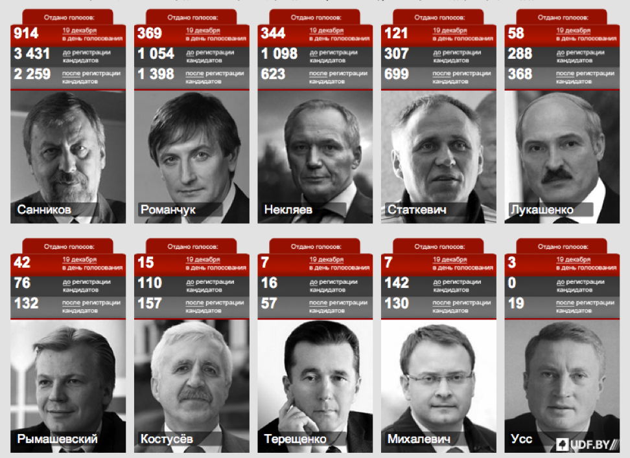
Выборы Президента Республики Беларусь. Республиканский референдум 17 октября 2004 г. и его результаты
19 декабря 2010 г. прошли очередные президентские выборы. В ходе избирательной кампании А.Г. Лукашенко был избран на очередной срок. 79,6% избирателей отдали за него свои голоса.
Итоги выборов Президента Республики Беларусь в 2010 г.
2,43%
1,98%
1,78%
1,05%
79,65%
1,09%
1,97%
1,19%
1,02%
0,39%

Slide 20
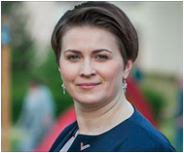
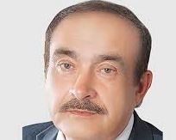
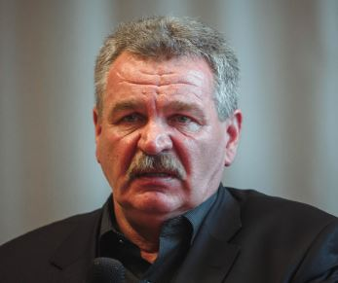
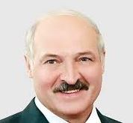
Выборы Президента Республики Беларусь. Республиканский референдум 17 октября 2004 г. и его результаты
Пятые президентские выборы в Республике Беларусь прошли 11 октября 2015 г. Всего за действую- щего Президента Республики Беларусь проголосовали 83,5% избирателей.
Итоги выборов Президента Республики Беларусь в 2015 г.
Т.Н.Короткевич
С.В.Гайдукевич
Н.Д.Улахович
А.Г.Лукашенко
4,42%
Белорусская со- циал-демокра- тическая партия
3,32%
Председатель Либерально- демократичес-кой партии
1,67%
Председатель Белорусской патриотичес- кой партии
83,49%
Президент Республики Беларусь

Slide 21
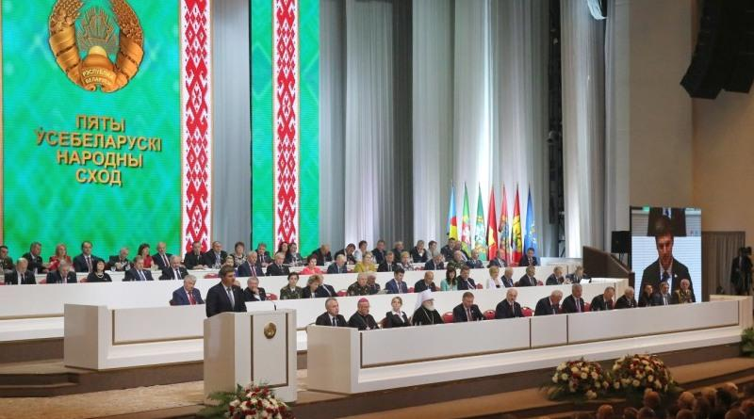
Выборы Президента Республики Беларусь. Республиканский референдум 17 октября 2004 г. и его результаты
В конце июня 2016 г. в Минске состоялось V Всебелорусское народное собрание. В резолюции собрания отмечалось, что реализация программы социально-экономического развития Республики Беларусь на 2011-2015 гг. обеспечила сохранение политической стабильности, устойчивости эко- номики и социальной защиты населения в стране.
V Всебелорусское народное собрание

Slide 22
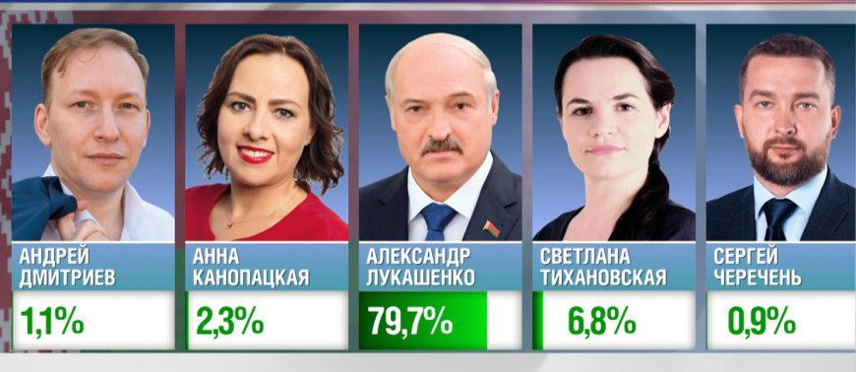
Выборы Президента Республики Беларусь. Республиканский референдум 17 октября 2004 г. и его результаты
Шестые президентские выборы в стране прошли 9 августа 2020 г. Из пяти кандидатов по данным Центральной избирательной комиссии действующий Президент получил поддержку 80,1% изби- рателей.
Итоги выборов Президента Республики Беларусь в 2020 г.
1,21%
1,68%
80,10%
10,12%
1,14%

Slide 23
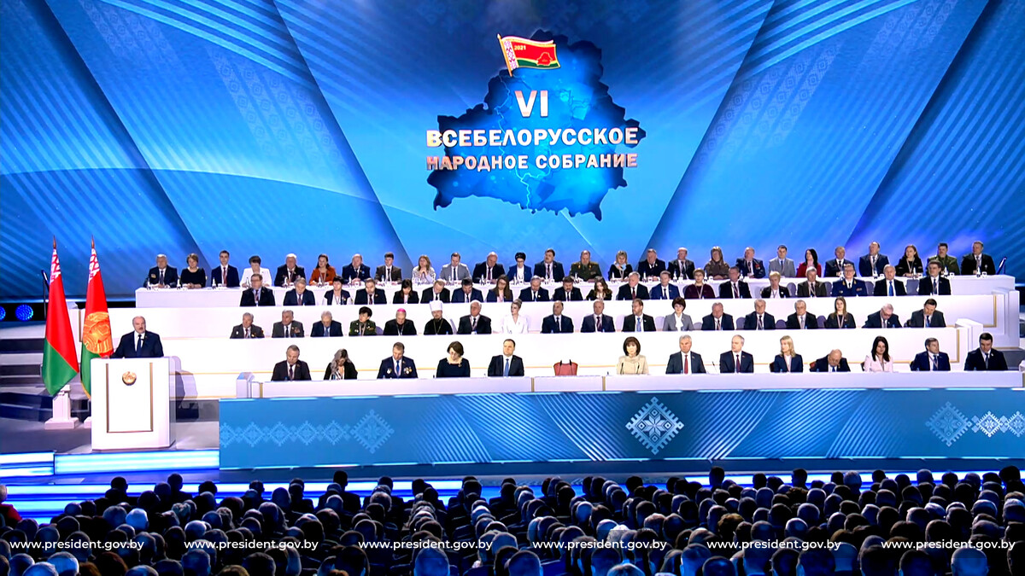
Выборы Президента Республики Беларусь. Республиканский референдум 17 октября 2004 г. и его результаты
VI Всебелорусское народное собрание прошло 11-12 февраля 2021 г. под лозунгом «Единство. Развитие. Независимость». Одной из тем собрания стало анонсирование изменения Конституции Республики Беларусь, поправки в которую будут вынесены на республиканский референдум в 2022 г.
VI Всебелорусское народное собрание

Slide 24
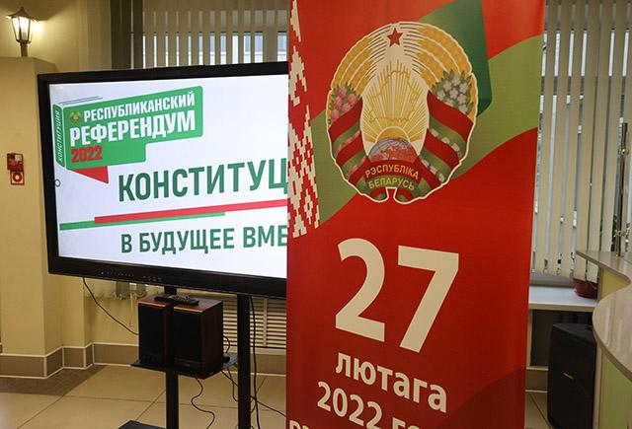
Республиканский референдум 27 февраля 2022 г. и его результаты
27 февраля 2022 г. состоялся республиканский референдум, который был посвящён внесению из- менений в Конституцию Республики Беларусь. Вопрос, вынесенный на референдум, звучал следую- щим образом: «Принимаете ли Вы изменения и дополнения Конституции Республики Беларусь?»
Результаты рес- публиканского референдума 27 февраля 2022 г.
Да | 82,86%
Нет | 12,78%
Недейс-твительных го- лосов | 4,36%
Явка | 78,63%
На избирательном участке 27 февраля 2022 г.

Slide 25
Изменения и дополнения в Конституцию Республики Беларусь
Основные изменения и дополнения в Конституцию Республики Беларусь
1 | Республика исключает военную агрессию в сторону других государств – это положение заменяет определение Беларуси как безъядерной и нейтральной страны. Добавляется, что наша страна будет развивать атомную энергетику в мирных целях.
2 | Президент страны может избираться на два срока и не может быть мо- ложе 40 лет, также лидер государства не может иметь иностранного гражданства либо же вида на жительство. Президент Беларуси изби- рается сроком на 5 лет, после сложения своих полномочий (либо дос- рочно в случае отставки) он может стать пожизненным членом Совета Республики. Экс-президента нельзя привлекать к ответственности за действия, совершённые на посту. Часть полномочий президента по наз- начению на должность и освобождению от нее перераспределяются. Президент может вводить ЧП в случае попыток мятежа, "массовых и иных" беспорядков.
3 | Срок полномочий парламента – 5 лет.
4 | Запрещается финансирование выборов из-за рубежа.

Slide 26
Изменения и дополнения в Конституцию Республики Беларусь
Основные изменения и дополнения в Конституцию Республики Беларусь
5 | Всебелорусское народное собрание - высший представительный орган. Его предельная численность - 1200 человек, срок полномочий - 5 лет. Решения Всебелорусского народного собрания обязательны к исполне- нию всеми органами власти. Всебелорусское народное собрание может сместить президента с должности. Всебелорусское народное собрание определяет внешнюю и внутреннюю политику Беларуси.
6 | Закреплено понятие брака. Теперь эта трактовка выглядит как союз мужчины и женщины.
7 | Проявление патриотизма является основным долгом каждого гражда- нина страны.
8 | Государство создает условия для защиты персональных данных и безо- пасности личности и общества при их использовании.
9 | Каждый должен проявлять социальную ответственность, вносить по- сильный вклад в развитие общества и государства.

Slide 27
Всебелорусское народное собрание - высший представительный орган народовластия РБ
Согласно Конституции Республики Беларусь с изменениями и дополнениями от 27 февраля 2022 г., Всебелорусское народное собрание – "высший представительный орган народовластия Респуб- лики Беларусь, определяющий стратегические направления развития общества и государства, обес- печивающий незыблемость конституционного строя, преемственность поколений и гражданское согласие".
Делегаты Всебелорусского народного собрания
Президент Республики Беларусь
Президент Республики Беларусь, прекративший исполнение своих полномочий (истечение срока пребывания в должнос-т и, досрочная отставка)
Предельная численность – 1200 человек
представители законодательной, исполнительной и судебной власти
представители местных Советов депутатов
избираются от каждой облас- ти и г. Минска
представители гражданского общества

Slide 28
Всебелорусское народное собрание - высший представительный орган народовластия РБ
Полномочия Всебелорусского народного собрания
1 | Утверждает основные направления внутренней и внешней политики, военную доктрину, концепцию национальной безопасности.
2 | Утверждает программы социально-экономического развития страны и заслушивает Премьер-министра об их выполнении.
3 | Предлагает изменения и дополнения в Конституцию.
4 | Предлагает проведение республиканских референдумов.
5 | Вправе рассматривать вопрос о легитимности выборов.
6 | Принимает решение о смещении Президента с должности в случае сис- тематического или грубого нарушения им Конституции либо соверше- ния государственной измены или иного тяжкого преступления.

Slide 29
Всебелорусское народное собрание - высший представительный орган народовластия РБ
Полномочия Всебелорусского народного собрания
7 | Вправе ввести на территории Республики Беларусь чрезвычайное или военное положение при наличии оснований.
8 | По предложению Президента принимает решение о возможности нап- равления военнослужащих, сотрудников военизированных организа- ций, иных лиц за пределы Республики Беларусь для участия в обеспече- нии коллективной безопасности и деятельности по поддержанию меж- дународного мира и безопасности.
9 | Даёт обязательные для исполнения поручения государственным орга- нам и должностным лицам и др.

Slide 30
Политические партии и общественные объединения
Закон о политических партиях, принятый 5 октября 1994 г., определял принципы партийного строительства. В частности, говорилось о запрете деятельности политических партий на предприя- тиях и в учреждениях; о необходимости их государственной регистрации; о наличии в их составе не менее 500 человек и др. В 1994 г. в Беларуси насчитывалось 34 политические партии.
Наиболее крупные политические партии в 1994 г.
Партия коммунистов Беларуси (25 тыс. человек)
Аграрная партия Беларуси (12 тыс. человек)
Белорусская крестьянская партия (около 10 тыс. человек)
Либерально-демократическая партия (6 тыс. человек)
Партия Белорусского Народного Фронта (6 тыс. человек)

Slide 31
Политические партии и общественные объединения
По состоянию на 2022 г. в Беларуси зарегистрировано 15 политических партий.
Политические направления в партийной жизни современной Беларуси
коммунисти- ческие партии
социал-демо- кратические партии
либеральные партии
национально- демократичес- кие партии

Slide 32
Политические партии и общественные объединения
По состоянию на 2022 г. в Республике Беларусь зарегистрировано около 3 тыс. общественных объе- динений.
Крупнейшие общественные объединения Республики Беларусь
Федерация профсоюзов Беларуси
«Белая Русь»
Белорусский республиканский союз молодёжи

Slide 33
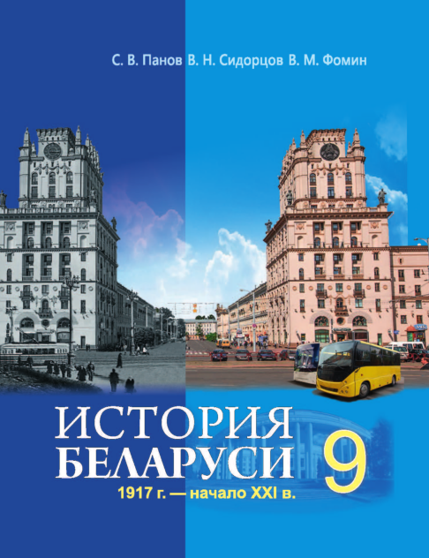
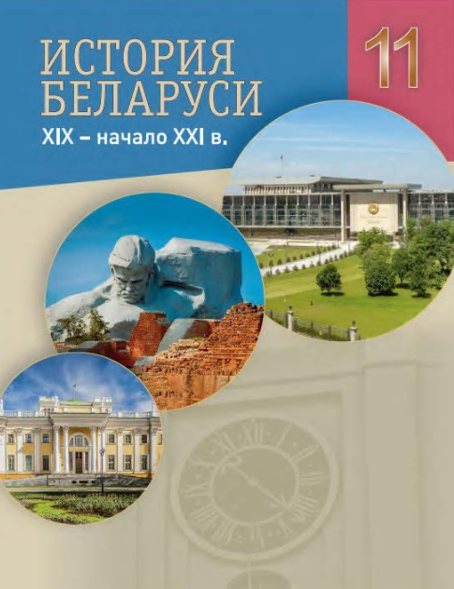
Литература
Панов С.В. и др. История Беларуси. 1917 г. – начало XXI в.: Учебное пособие для 9 класса. – Минск: Издательский центр БГУ, 2019, §28.
Касович А.В. и др. История Беларуси. XIX – начало XXI в.: Учебное пособие для 11 класса. / Под ред. А.В.Касовича, А.П.Со- ловьянова. – Минск: Издательский центр БГУ, 2021, §7.

